Slide 1
Luis Antonio do Prado
Desenvolvimento para o MS Dynamics 365 CE
Arquiteto de Soluções

Slide 2
Curso 10 – Visual Studio / Preparação ambiente SDK
1. Conhecendo o Visual Studio
2. Preparando o ambiente para desenvolvimento SDK (Extenção do MS Dynamics 365)
3. Criando o primeiro código utilizando C# com SDK

Slide 3


Conhecendo o Visual Studio
// Visual Studio / Preparação ambiente SDK

Slide 4

Objetivos
Conhecer o Ambiente de Desenvolvimento Integrado (IDE) Microsoft Visual Studio.

Slide 5
Visual Studio
O Visual Studio permite que você conclua todo o ciclo de desenvolvimento em um único lugar. Por exemplo, você pode editar, depurar, testar, controlar a versão e implantar na nuvem. Possui uma grande diversidade de recursos e linguagens dentre elas o C# (C-Sharp), linguagem base para extensão do MS Dynamics 365 CE.

Slide 6
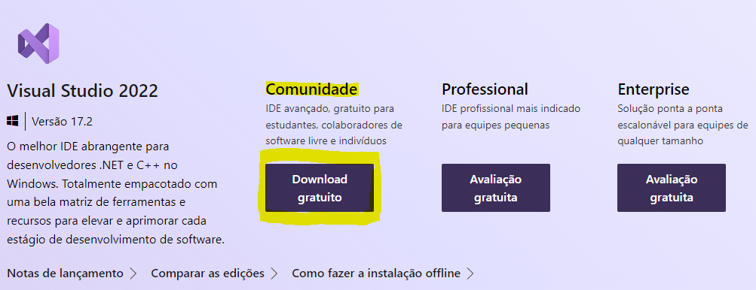
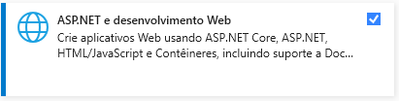
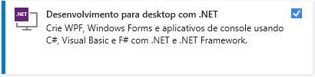
Visual Studio
Endereço para download do Visual Studio:
https://visualstudio.microsoft.com/pt-br/downloads/

Slide 7
Na prática
Demonstração.

Slide 8
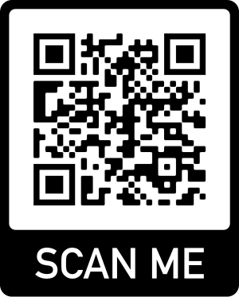
Dúvidas durante o curso?
> Fórum do curso
> Comunidade online (Discord)

Slide 9
Luis Antonio do Prado
Desenvolvimento para o MS Dynamics 365 CE
Arquiteto de Soluções

Slide 10
Preparando o ambiente para desenvolvimento SDK (Extenção do MS Dynamics 365)
// Visual Studio / Preparação ambiente SDK

Slide 11
Objetivos
Entender o conjunto de extensão SDK do Microsoft Dynamics 365 CE para o Visual Studio.

Slide 12
SDK (Extenção do MS Dynamics 365)
Para desenvolver códigos no Visual Studio utilizando as classes e os recursos do MS Dynamics 365 é necessário a instalação de pacotes de extensão/referências através do Nuget.

Slide 13
Na prática
Demonstração.

Slide 14
Dúvidas durante o curso?
> Fórum do curso
> Comunidade online (Discord)

Slide 15
Luis Antonio do Prado
Desenvolvimento para o MS Dynamics 365 CE
Arquiteto de Soluções

Slide 16
Criando o primeiro código utilizando C# com SDK
// Visual Studio / Preparação ambiente SDK

Slide 17
Objetivos
Entender a utilização das classe e métodos do SDK com C# no Visual Studio.

Slide 18
Criando o primeiro código utilizando C# com SDK
Com os pacotes do SDK do MS Dynamics 365 instalados é possível criarmos código em C# utilizando as classes de extensão para que possamos interagir com o Dataverse, criação, leitura, alteração e exclusão de registros.

Slide 19
Exemplo de código para conexão com o Dataverse.
internal class Conexao // nome da classe definida pelo usuário
{
private static CrmServiceClient crmServiceClientTrinamento; // variável do tipo CrmServiceCliente
public CrmServiceClient ObterConexao() // método que devolve uma CrmServiceCliente
{
// variável contendo a ConnectionString
var connectionStringCRM = @"AuthType=OAuth;
Username = userdyn365@treindio.onmicrosoft.com;
Password = Pass@word99; SkipDiscovery = True;
AppId = 51f81489-12ee-4a9e-aaae-a2591f45987d;
RedirectUri = app://58145B91-0C36-4500-8554-080854F2AC97;
Url = https://org07de2ee3.crm2.dynamics.com/main.aspx;";
if (crmServiceClientTrinamento == null) // verifica se a variável crmServiceClientTrinamento está vazia
{
System.Net.ServicePointManager.SecurityProtocol = SecurityProtocolType.Tls12; // define o protocolo segurança
crmServiceClientTrinamento = new CrmServiceClient(connectionStringCRM); // executa a conexão
}
return crmServiceClientTrinamento; // retorna a conexão para o método chamador
}
}

Slide 20
Exemplo de código para leitura de registros.
static void FetchXML(CrmServiceClient crmService) // recebe como parâmetro a conexão
{
string query = @"<fetch version='1.0' output-format='xml-platform' mapping='logical' distinct='false'>
<entity name='account'>
<attribute name='name' />
<attribute name='telephone1' />
<attribute name='accountid' />
<attribute name='emailaddress1' />
<order attribute='name' descending='false' />
</entity>
</fetch>"; // declara variável do tipo String contendo o FechXML da consulta
EntityCollection colecao = crmService.RetrieveMultiple(new FetchExpression(query)); // declara variável do tipo EntityCollection e executa o método RetrieveMultiple enviando como parâmetro a variável query
foreach (var item in colecao.Entities) // para cada entidade (registro) armazenará na variável item
{
Console.WriteLine(item["name"]); // exibe o atributo name
if (item.Attributes.Contains("telephone1")) // verifica se retornou o atributo telephone1
{
Console.WriteLine(item["telephone1"]); // exibe o atributo telephone
}
}
Console.ReadKey(); // aguarda o usuário pressionar qualquer tecla para continuar
}

Slide 21
Exemplo de código para criação de registros.
static void Create(CrmServiceClient crmService) // recebe como parâmetro a conexão
{
Guid newRecord = new Guid(); // declara variável do tipo Guid
Entity newEntity = new Entity("account"); // declara variável do Entity a partir da entidade Account
newEntity.Attributes.Add("name", "Conta Criada em Treinamento - " + DateTime.Now.ToString()); // nome
newEntity.Attributes.Add("telephone1", "11985326471"); // telefone
newEntity.Attributes.Add("emailaddress1", "contato@provedor.com"); // e-mail
newRecord = crmService.Create(newEntity); // executa o método Create e armazena na variável newRecord o Guid retornado do novo registro no Dataverse.
if (newRecord != Guid.Empty) // verificar se a variável newRecord contém um Guid
{
Console.WriteLine("Id do Registro criado : " + newRecord); // exibe informação no console do usuário
}
else // caso contrário
{
Console.WriteLine("newRecord não criado!"); // exibe informação que não foi criado o registro
}
Console.ReadKey(); // aguarda o usuário pressionar qualquer tecla para continuar
}

Slide 22
Exemplo de código para alteração de registros.
static void UpdateEntity(CrmServiceClient crmService, Guid guidAccount) // recebe como parâmetro a conexão e o Guid do registro a ser alterado
{
Entity upEntity = new Entity("account", guidAccount)); // declara variável do Entity a partir da entidade Account contendo o registro referente ao Guid informado
upEntity["name"] = "Luis Prado Update"; // atributo name com novo conteúdo
upEntity["telephone1"] = "11978526941"; // atributo telephone1 com novo conteúdo
upEntity["emailaddress1"] = "contato@meuprovedor.com"; // atributo emailaddress1 com novo conteúdo
crmService.Update(upEntity); // executa o método Update a partir da conexão estabelecida
}

Slide 23
Exemplo de código para exclusão de registros.
static void DeleteEntity(CrmServiceClient crmService, Guid guidAccount) // recebe como parâmetro a conexão e o Guid do registro a ser alterado
{
// variável que recebe o conteúdo da entidade account referente ao Guid recebido como parâmetro
var entityDelete = crmService.Retrieve("account", guidAccount, new ColumnSet("name"));
if (entityDelete.Attributes.Count > 0) // verifica se contém attributos
{
crmService.Delete("account", guidAccount); // executa o método Delete a partir da conexão estabelecida
Console.WriteLine("Conta excluída!"); // exibe informação na console que a conta foi excluída
Console.ReadKey(); // aguarda o usuário pressionar qualquer tecla para continuar
}
}

Slide 24
Na prática
Demonstração.

Slide 25
Dúvidas durante o curso?
> Fórum do curso
> Comunidade online (Discord)

